Slide 1
حقوق الإنسان والديمقراطية
م.م. أحمد عقيل عبد

Slide 2
ما هي حقوق الإنسان؟
حقوق الإنسان في الحضارات القديمة والشرائع السماوية.
تطور فكرة حماية حقوق الإنسان في العصر الحديث.
المنظمات والهيئات الدولية المعنية بحماية حقوق الإنسان.
منظمة الأمم المتحدة وهيئاتها المهتمة بحقوق الإنسان.

Slide 3
ما هي الديمقراطية؟
تطور الديمقراطية عبر التاريخ.
ملامح ومكونات النظام الديمقراطي.
العلاقة بين حقوق الإنسان والنظام الديمقراطي.

Slide 4
حقوق الإنسان
الإنسان: كائن عاقل سواء رجل أو أمرأة أو طفل.
الحقوق: أشياء تحصل عليها.
حقوق الإنسان هي الحقوق التي تمتلكها فقط لمجرد كونك .......؟

Slide 5
ما هي حقوق الإنسان؟

Slide 6
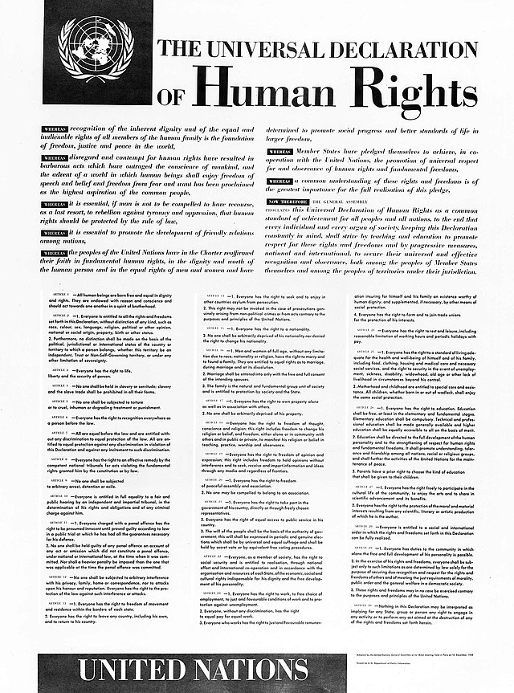
وفقاً للأمم المتحدة هناك ثلاثين حق من حقوق الإنسان وقد ذكرت جميعها في الإعلان العالمي لحقوق الإنسان وهو وثيقة معتمدة على مستوى العالم.

Slide 7
ومن هذه الحقوق:
يولد جميع الناس أحراراً ومتساوين في الكرامة والحقوق.
حق التمتع بالجنسية.
الحق بالعمل.
الحق التعليم.
لكلِّ شخص حقٌّ في الراحة وأوقات الفراغ.
لكلِّ شخص حقُّ التمتُّع بحرِّية الرأي والتعبير.
لكلِّ شخص حقٌّ في حرِّية الفكر والوجدان والدِّين.
لكلِّ فرد حقٌّ في التملُّك.
(..........)

Slide 8
الإعلان العالمي يعبر عن قمة تطور حقوق الإنسان التي وصل إليها البشر بعد مراحل كانت فيها حقوق الإنسان:
قليلة ونادرة
حكراً على الطبقة الحاكمة
غير شاملة أو غير عالمية

Slide 9
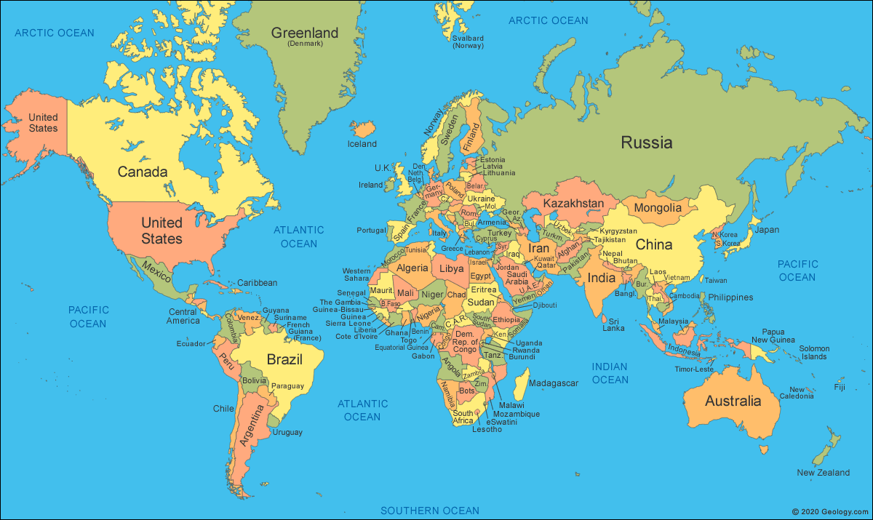

Slide 10
تنقسم الحقوق إلى أنواع متعددة:
أولاً- الحقوق الدولية: يقررها القانون الدولي العام.
ثانياً- الحقوق الداخلية: (الحقوق السياسية أو الدستورية – الحقوق المدنية).

Slide 11
شكراً
لحسن استماعكم

